Slide 1
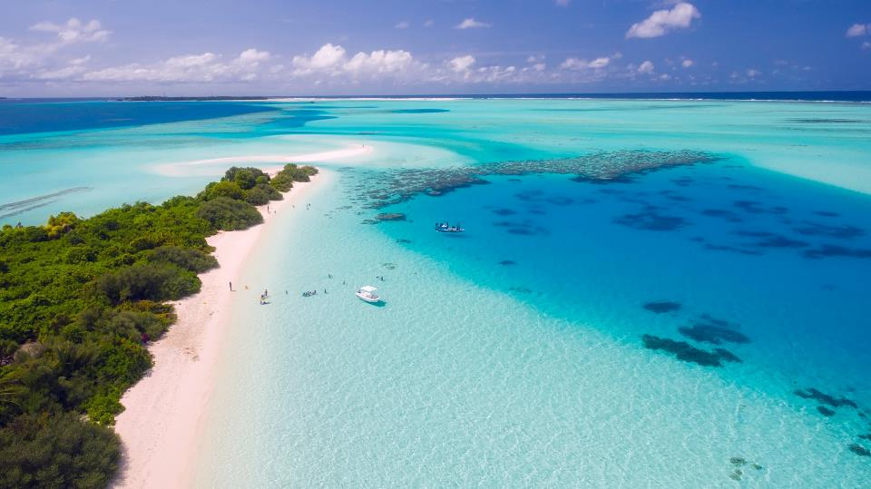

МАЛЕ
МАЛЕ, MАЛЬДИВЫ
НОВОЕ НАПРАВЛЕНИЕ AIR FRANCE
С 01 НОЯБРЯ 17 ДО 28 АПРЕЛЯ 2018

Slide 2
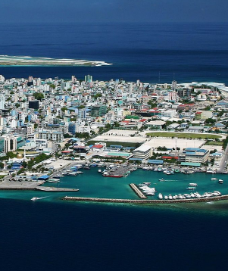
МАЛЕ - НОВОЕ НАПРАВЛЕНИЕ AIR FRANCE
Мале - столица Мальдивских островов
  Государство в Южной Азии, располагающееся на группе атоллов в Индийском океане (Kaafu Atoll)
  Один из самых густонаселенных городов мира
  Государство в Южной Азии, располагающееся на группе атоллов в Индийском океане (Kaafu Atoll)
  Код аэропорта: MLE
  Население : 133,412 человек
  Индустрия: туристический, политический, культурный, экономический и финансовый центр

Slide 3
РАСПИСАНИЕ
РЕЙСЫ
AF222
CDG – MLE
Среда и суббота
20:55 – 10:45 (D+1)
AF223
MLE - CDG
Четверг и воскресенье
12:30 – 19:20
Тип самолета
Boeing B777-200
Количество мест:
28C / 24W / 260Y
Air France представляет продукт BEST
Paris
Malé
Air France расширяет свои услуги для туристических направлений в Индийском океане и укрепляет присутствие компании в лучших местах отдыха

Slide 4
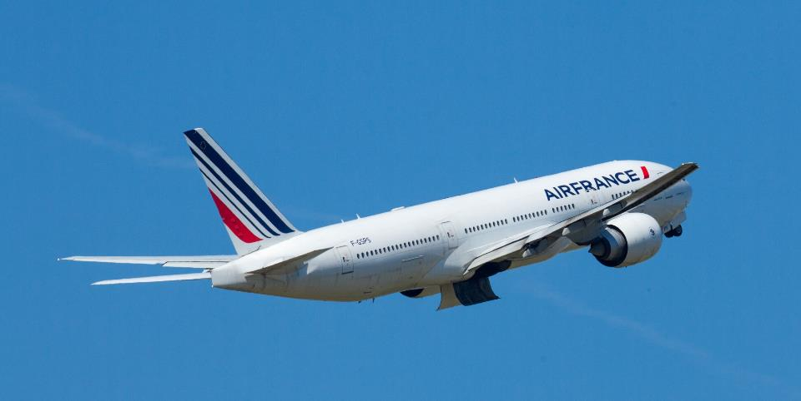
На борту

Slide 5
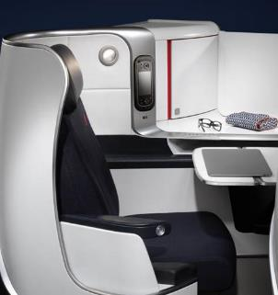
КОМФОРТ НА БОРТУ – Business class
кокон в небе
  Сиденье адаптируется к индивидуальным формам человека
  От места для сидения до реальной 2-метровой кровати
  Прямой доступ к проходу
  Защищенное личное пространство со съемной перегородкой
полноценная кровать, индивидуальный доступ, полная конфиденциальность

Slide 6
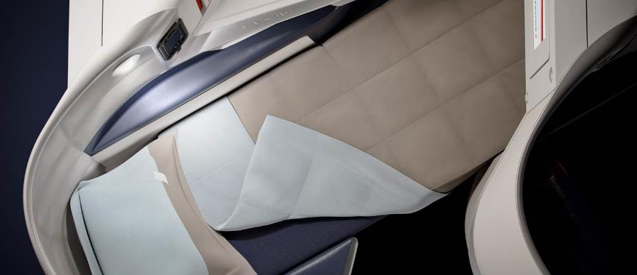
КОМФОРТ НА БОРТУ – Business class
Мягкая спинка кровати - индивидуальная особенность Air France

Slide 7
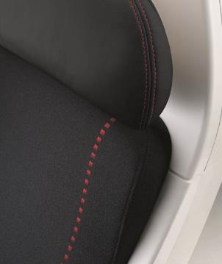
КОМФОРТ НА БОРТУ – Premium Economy
Бесшовное покрытие - полет без стресса
  Новые мягкие подушки сиденья
  Многопозиционная подставка для ног
  Съемный подголовник
  Текстильное покрытие
Notes:
Entre juin 2014 et l’été 2016, plus de 1100 sièges seront modifiés et
installés dans 44 avions long courrier (25 B777-200 et 19 B777-300 8P).
- Nouvelles assises plus moelleuses (renforcement des mousses au niveau du dos)
- Repose-pied doté de multiples positions (passant de 2 positions à 4)
- Habillage des sièges également renouvelé pour être en harmonie avec les autres cabines
- Appui-tête en cuir se veulent contemporains et élégants : bleu foncé, grège et touches de rouge
- Gate to gate : depuis automne 2013, nos clients peuvent visionner un film dès leur installation dans la cabine, avant le décollage et après l’atterrissage, jusqu’au point de parking. Ce service est disponible sur l’ensemble de la flotte long-courrier hormis sur les avions équipés Rockwell où l'IFE est coupé un peu avant l'atterrissage.

Slide 8
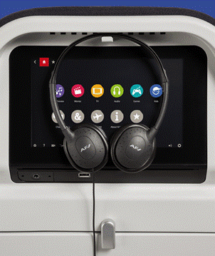
КОМФОРТ НА БОРТУ – Premium Economy
Широкоэкранные развлечения
  Экран последнего поколения HD (12 дюймов)
  Новый интерфейс
  Опыт просмотра, аналогичный просмотру планшета
  Более 1000 часов программ по запросу
Notes:
Ecran tactile de dernière génération de 12 pouces = 30,48 cm
Presse digitale : téléchargement illimité avant le vol sur tablettes et smartphones

Slide 9
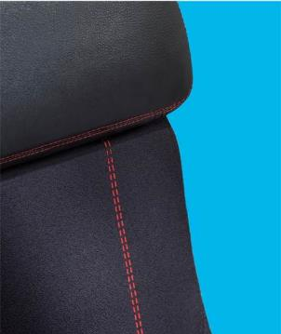
КОМФОРТ НА БОРТУ – Economy
Сиденье полностью обновлено
  Больше места для ног
  Широкие мягкие регулируемые подголовники
  Эргономичные подушки сиденья
  Полностью выдвижные подлокотники
  Электрические розетки
  USB
  Держатели для наушников
Notes:
Près de 10 000 sièges installés dans 44 Boeing 777 entre juin 2014 et juillet 2016
Plus d’espace pour les jambes et jusqu’à 1 pouce (2,5 cm) de plus au niveau

